Slide 1
Mycat
分享人：许国才
日期：2020.12

Slide 2
CONTENTS
01
什么是mycat
02
mycat架构
03
mycat运用
04
鸣谢

Slide 3


01 什么是mycat
Mycat是什么？
从定义和分类来看，它是一个开源的分布式数据库系统，是一个实现了MySQL协议的的Server，前端用户可以把它看作是一个数据库代理，用MySQL客户端工具和命令行访问，而其后端可以用MySQL原生（Native）协议与多个MySQL服务器通信，也可以用JDBC协议与大多数主流数据库服务器通信，其核心功能是分表分库，即将一个大表水平分割为N个小表，存储在后端MySQL服务器里或者其他数据库里。
Mycat是数据库中间件，就是介于数据库与应用之间，进行数据处理与交互的中间服务。

Slide 4
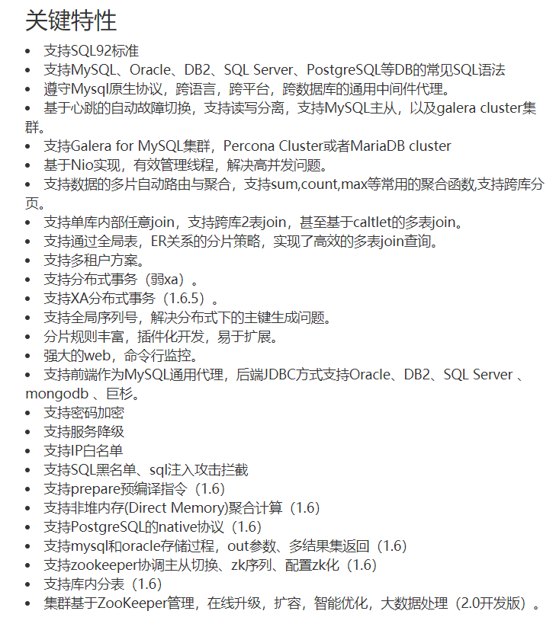
01 Mycat关键特性

Slide 5
01 什么是mycat
一个彻底开源的，面向企业应用开发的大数据库集群
支持事务、ACID、可以替代MySQL的加强版数据库
结合传统数据库和新型分布式数据仓库的新一代企业级数据库产品
一个新颖的数据库中间件产品
一个融合内存缓存技术、NoSQL技术、HDFS大数据的新型SQL Server
一个可以视为MySQL集群的企业级数据库，用来替代昂贵的Oracle集群

Slide 6
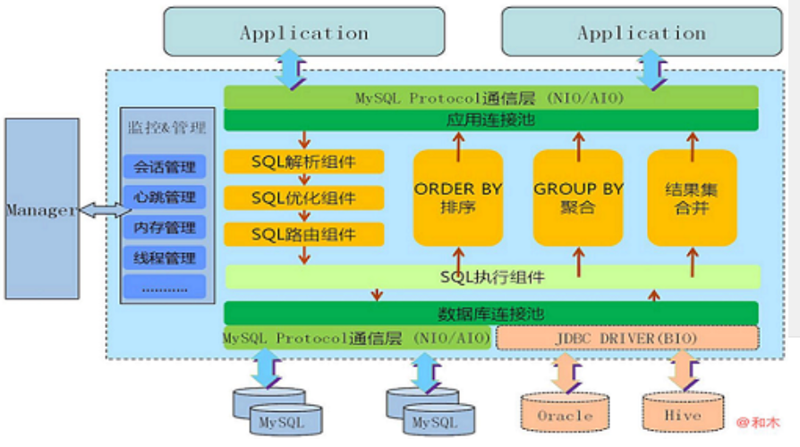
02 mycat架构
mycat架构

Slide 7
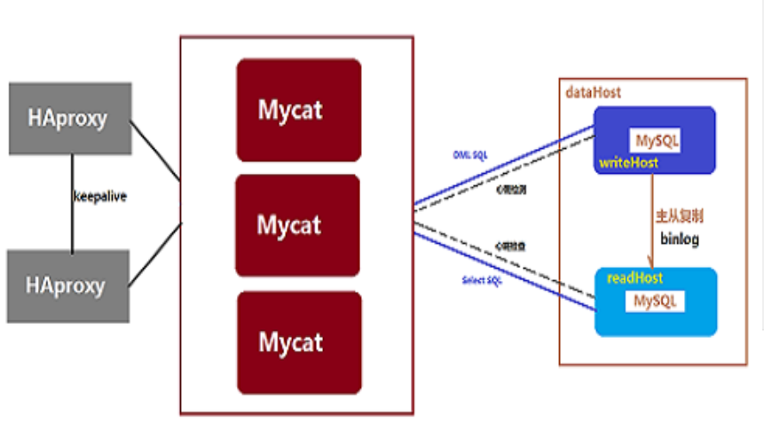
02 mycat高可用方案
HAproxy+keepalived+mycat
点击输入标题
您的内容打在这里，或者通过复制您的文本后，在此框中选择粘贴，并选择只保留文字。
您的内容打在这里，或者通过复制您的文本后，在此框中选择粘贴，并选择只保留文字。

Slide 8
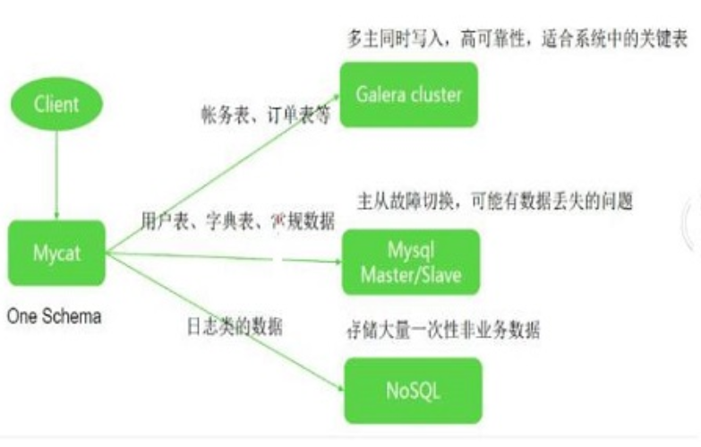
02 mycat运用
mycat运用
点击输入标题
您的内容打在这里，或者通过复制您的文本后，在此框中选择粘贴，并选择只保留文字。
您的内容打在这里，或者通过复制您的文本后，在此框中选择粘贴，并选择只保留文字。

Slide 9

02 mycat配置
schema.xml
MyCat中重要的配置文件之一，管理着MyCat的逻辑库、表、分片规则、DataNode以及DataSource。
<schema name="TESTDB" checkSQLschema="false" sqlMaxLimit="100">
</schema>
schema标签用于定义mycat实例中的逻辑库，mycat可以有多个逻辑库。

Slide 10
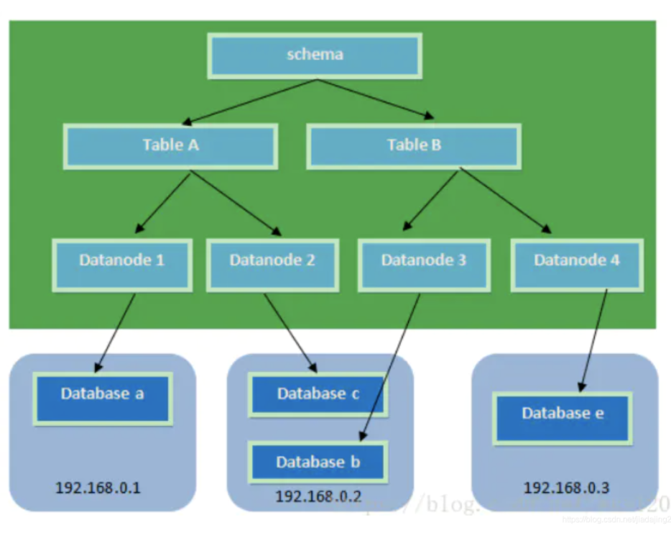
02 mycat配置
逻辑库(sehema)，逻辑表(table)，配置分片（dataNode），配置物理库分片映射（dataHost）

Slide 11
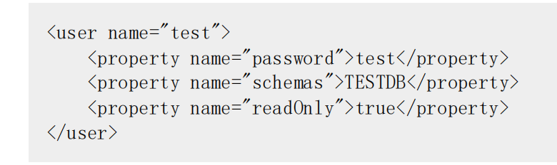
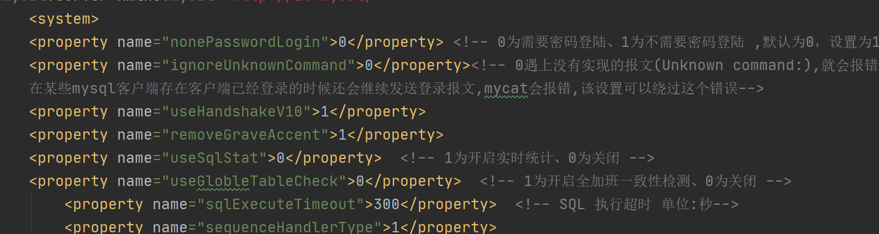
server.xml
保存了所有mycat需要的系统配置信息。其在代码内直接的映射类为SystemConfig类。
user标签：用于定义登录mycat的用户和权限
system标签：这个标签内嵌套的所有property标签都与系统配置有关

Slide 12
rule.xml
定义了我们对表进行拆分所涉及到的规则定义。
分片枚举：通过在配置文件中配置可能的枚举id，自己配置分片，本规则适用于特定的场景，比如有些业务需要按照省份或区县来做保存。
固定分片hash算法：本条规则类似于十进制的求模运算。
求模：此规则为对分片字段求摸运算。
按日期（天）分片：此规则为按天分片。
取模范围约束：此种规则是取模运算与范围约束的结合，主要为了后续数据迁移做准备，即可以自主决定取模后数据的节点分布。
ASCII码求模范围约束：此种规则类似于取模范围约束，此规则支持数据符号字母取模。
字符串hash解析：此规则是截取字符串中的int数值hash分片。
一致性hash：一致性hash预算有效解决了分布式数据的扩容问题。
按单月小时拆分：此规则是单月内按照小时拆分，最小粒度是小时，可以一天最多24个分片，最少1个分片，一个月完后下月从头开始循环。每个月月尾，需要手工清理数据。
自然月分片：按月份列分区 ，每个自然月一个分片，格式 between操作解析的范例。

Slide 13
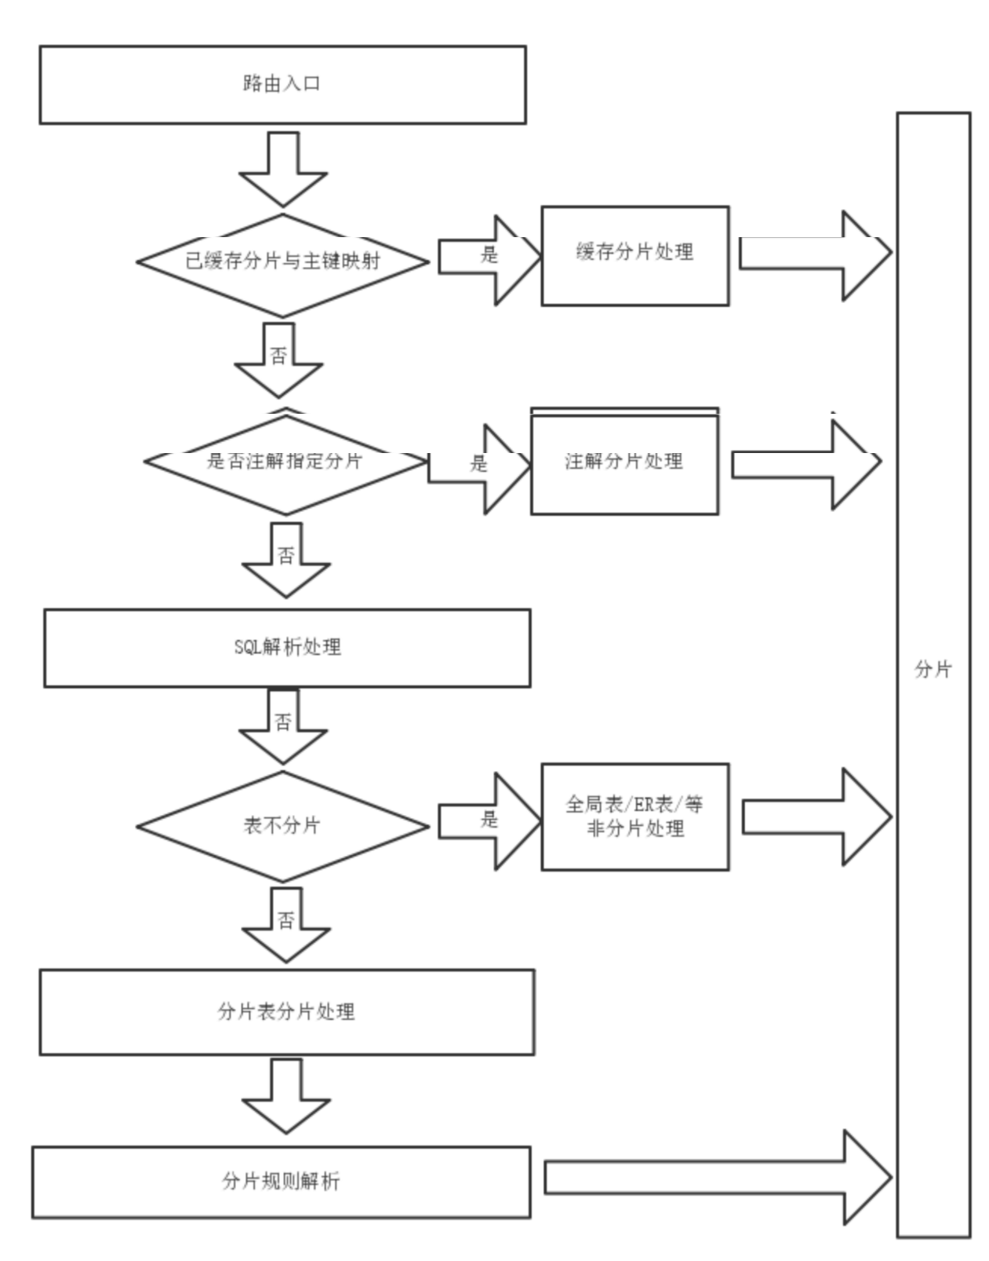
总体路由图

Slide 14
MyCat经典实用场景
单纯的读写分离，此时配置最为简单，支持读写分离，主从切换
分表分库，对于超过1000 万的表进行分片，最大支持1000 亿的单表分片
多租户应用，每个应用一个库，但应用程序只连接Mycat，从而不改造程序本身，实现多租户化
报表系统，借助于Mycat的分表能力，处理大规模报表的统计
替代Hbase，分析大数据作为海量数据实时查询的一种简单有效方案

Slide 15
mycat 与ShardingJdbc
 | mycat | ShardingJdbc
性能 | 性能下降，因为多了一层 | 性能很好的
跨库 | 不支持跨数据库 | 支持跨数据库jdbc
跨语言 | 跨语言（java 、php） | 不支持跨语言（java），轻量级Java框架
运维 | mycat的使用对研发是无感知的，但是运维成本较大 | 不需要太多的运维，直接引入jar包

Slide 16
谢谢观看
分享人：许国才
日期：2020.12

